Slide 1
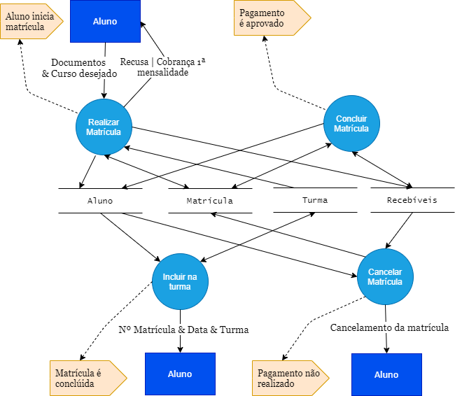
DFD ESSENCIAL
REALIZAÇÃO DA MATRÍCULA
Notes:
1 - TIRAR A ENTREGA E DEIXAR DOCUMENTOS E CURSOS DESEJADOS;
# Observação = 2 - TIRAR ANALISAR DOCUMENTOS E DEIXAR REALIZAR MATRICULA;
3 - CRIAR UM DEPÓSITO DE DADOS MATRÍCULA.

Slide 2
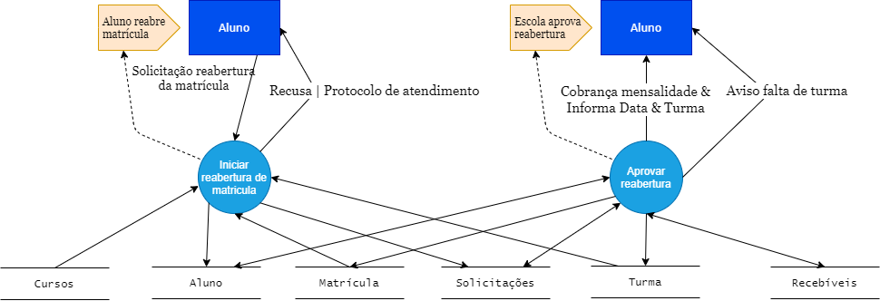
DFD ESSENCIAL
REABRIR MATRÍCULA
Notes:
1 - RETIRAR SOLICITA POR SOLICITAÇÃO;
2 - RETIRAR INFORMA PROTOCOLO POR PROTOCOLO DE ATENDIMENTO;
3 - CRIAR UM DEPÓSITO DE DADOS SOLICITAÇÃO DE REABERTURA DE MATRÍCULA;
4 - TIRAR INFORMA E DEIXAR COBRANÇA E MENSALIDADE + DATA + TURMA;
5 - TROCAR FINANCEIRO POR CONTAS A RECEBER;
7 - CRIAR UM DEPÓSITO DE DADOS MATRÍCULA;

Slide 3
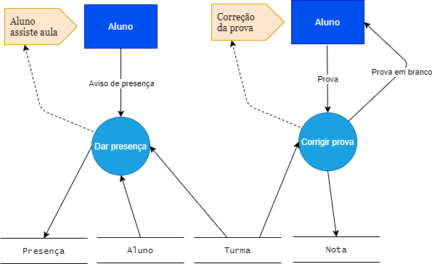
DFD ESSENCIAL
MINISTRAR AULAS
Notes:
1 - ALUNO ASSISTE AULA POR AVISO DE PRESENÇA;
2 - CRIAR UM NOVO DEPÓSITO DE DADOS DE PRESENÇA;
3 - CRIAR UM NOVO DEPÓSITO DE DADOS PARA O PROFESSOR;
4 - CRIAR UM FLUXO DE DADOS PARA O ALUNO RECUSA PODERÁ HAVER RECUSA;
5 - CRIAR UM FLUXO DE DADOS PARA A PROVA EM BRANCO;
6 - PROVA;
7 - CRIAR UM DEPÓSITO DE DADOS PROVA;
8 - CRIAR UM DEPÓSITO DE DADOS MATRÍCULA.

Slide 4
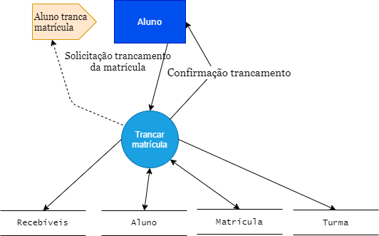
DFD ESSENCIAL
TRANCAR MATRÍCULA
Notes:
1 - TROCAR SOLICITA TRANCAMENTO DA MATRÍCULA POR SOLICITAÇÃO;
2 - DEVOLVE CONFIRMAÇÃO POR CONFIRMAÇÃO;
3 - TROCAR O FINANCEIRO POR CONTAS A RECEBER;
4 - CRIAR UM FLUXO BIDIRECIONAL ALUNO E TURMA NO DEPÓSITO DE DADOS;
5 - CRIAR UM DEPÓSITO DE DADOS MATRÍCULA.

Slide 5
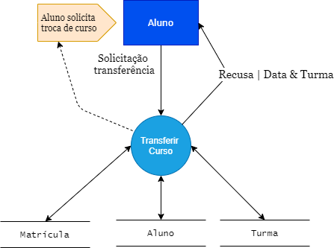
DFD ESSENCIAL
TRANSFERIR MATRÍCULA
Notes:
1 - SOLICITA TRANSFERENCIA POR SOLICITAÇÃO
2 - RECUSA | DATA + TURMA
3 - CRIAR UM DEPÓSITO DE DADOS MATRÍCULA.

